Slide 1
十、
电力系统静态安全分析（1）

Slide 2
内容提要
概述
Ward 等值
REI 等值

Slide 3
一、概述
随着系统总容量的增加，网络的不断扩大，系统出现故障的可能性也日趋增加。最终导致用户供电中断。
为保证供电持续性，要求系统安全可靠。
  可靠性：在互连系统规划设计方面，当出现故障，系统保证对负荷持续供电的能力。是一个长时间的概念。
  安全性：在互连系统的运行方面，当出现故障，保证对负荷持续供电的能力。是时变的或瞬时性问题。
目前的安全分析， 大部分采用确定性方法，用潮流和稳定程序对最严重的事故情况进行大量运算。

Slide 4
安全分析的目的：提高系统安全性。
  必须从系统规划、系统调度操作、系统维修等方面统一考虑，最终体现在系统运行条件上。
电力系统运行条件用四种状态来描述：
  安全正常状态
  不安全正常状态
  紧急状态
  恢复状态

Slide 5
电力系统运行状态（1）
对安全的解释，在实用中更确切地用正常供电情况下，是否能保持潮流及电压模值等在允许的范围以内表示。
等式的约束形式：g(x)=0.
式中：x为系统运行的状态量。可以认为是功率平衡。

Slide 6
电力系统运行状态（2）
在具有合格电能质量的条件下，有关设备的运行状态应处于其运行限值以内，即没有过负荷。
即：U_{imin}≤U_{i}≤U_{imax}
P_{kmin}≤P_{i}≤P_{kmax}
Q_{kmin}≤Q_{i}≤Q_{kmax}
也可写成：h(x) ≤0
综上所述：电力系统正常运行时应同时满足等式和不等式两种约束条件。这时处于运行的正常状态。

Slide 7
电力系统运行状态（3）
正常状态的电力系统可分为安全正常状态与不安全正常状态。
  已处于正常状态的电力系统，在承受一个合理的预想事故集（contingency set）的扰动之后，如果仍不违反等约束及不等约束，则该系统处于安全正常状态。
  如果运行在正常状态下的电力系统，在承受规定预想事故集的扰动过程中，只要有一个预想事故使得系统不满足运行不等式约束条件，就称该系统处于不安全正常状态。
预防控制：使系统从不安全正常状态转变到安全正常状态的控制手段。

Slide 8
电力系统运行状态（4）
电力系统安全分析就是应用预想事故分析的方法来预见知道系统是否存在隐患，即处于不安全正常状态，采取相应的措施使之恢复到安全正常状态。
静态安全分析：用来判断在发生预想事故后系统是否会发生过负荷或电压越限等。
暂态安全分析：判断系统是否会失稳。

Slide 9
电力系统运行状态（5）
紧急状态：运行在只满足等式约束条件但不满足不等式的状态。
  持久性的紧急状态：没有失去稳定性质，可通过校正控制使之回到安全状态。
  稳定性的紧急状态：可能失去稳定的紧急状态。通过紧急控制到恢复状态。
紧急控制一般包括甩负荷，切机，解列控制。

Slide 10
电力系统运行状态（6）
系统经紧急控制后回到恢复状态，此时系统可能不满足等式约束，而满足不等式约束，或一部分满足约束，另一部分不满足。
对处于恢复状态的系统，一般通过恢复控制使之进入正常状态。
恢复控制一般有启动备用机组，重新并列系统等。

Slide 11
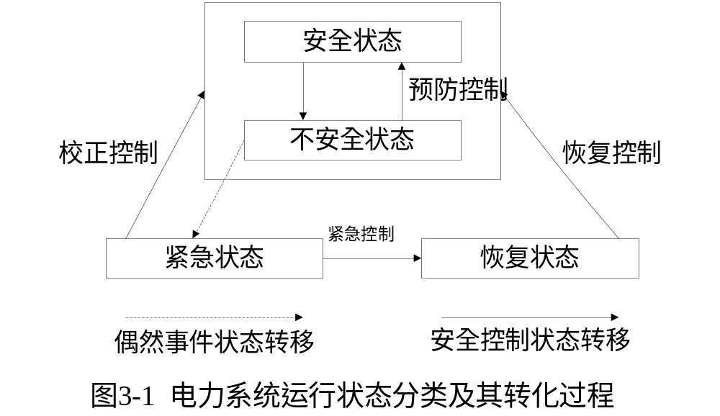
电力系统运行状态（7）

Slide 12
能量管理系统（EMS）
包括SCADA、安全监控及其它调度管理与计划的功能系统。
  基础：SCADA、状态估计、安全分析
  运行控制：自动发电控制、负荷控制、电压控制、调度员培训仿真等。
  电能管理：发电计划、经济调度、负荷预测、电能交易评估、运行规划等

Slide 13
二、电力系统静态等值
应用等值方法可以大大缩小问题的计算规模，系统中某些不可观察部分也通过等值方法来处理。
电力系统按计算要求分研究系统和外部系统。前者要求详细计算，后者可用等值计算来取代。
研究系统可分为边界系统和内部系统。
  边界系统是指内部系统与外部系统相联系的边界点（或边界母线）。
  内部系统与边界系统的联络支路称为联络线。
外部等值方法必须保证，当研究系统内运行条件发生变化，其等值网络分析结果应与未简化前由全系统计算分析的结果相近。

Slide 14
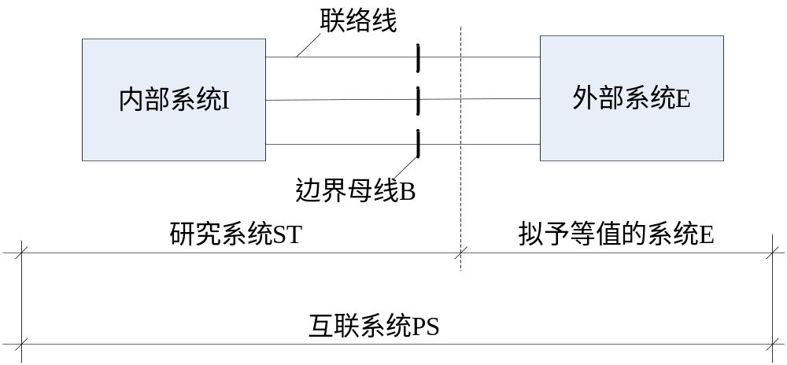
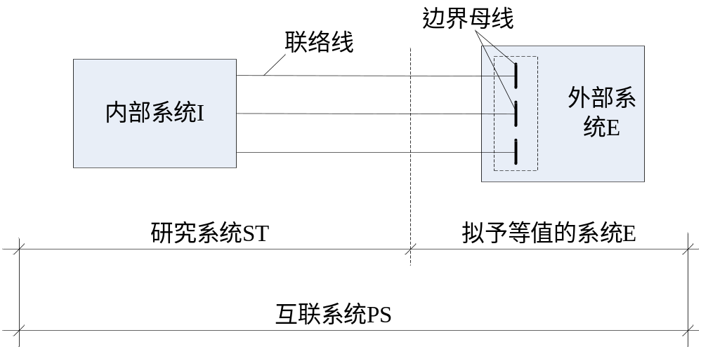
互联电力系统的划分
互联系统可用划分成研究系统ST和外部系统E 两部分。
某些文献把研究系统分成边界系统B和内部系统I。如右。
还有一种，把内部系统称为研究系统，而边界母线归并在外部系统中。
一般WARD等值用前种，REI等值用后一种。
互联系统的第一种划分
互联系统的第二种划分

Slide 15
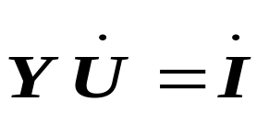
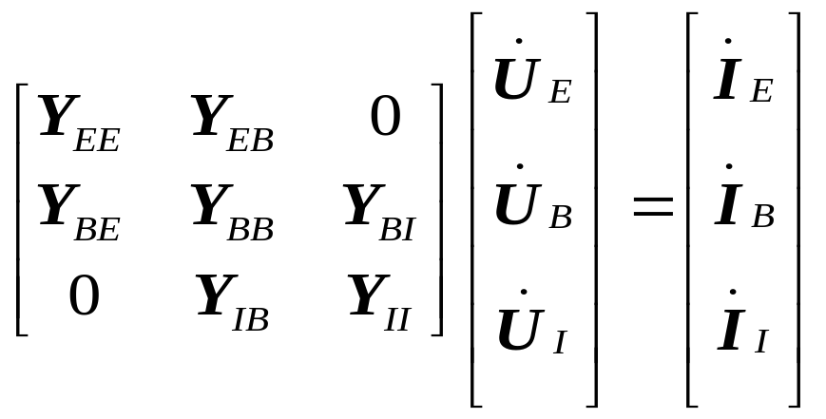
Ward 等值(1)
互联系统可用下列一组线性方程组表示
（1）
如将电网节点分为三类：以子集I表示内部系统节点集合，子集B为边界节点集合，子集E为外部系统节点集合。式（1）可写成
（2）

Slide 16
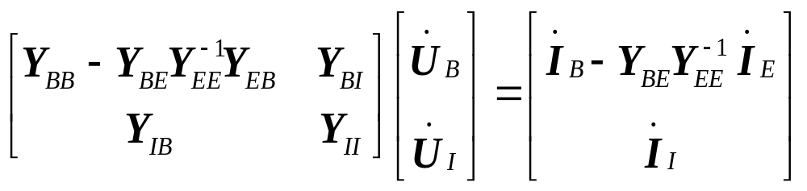
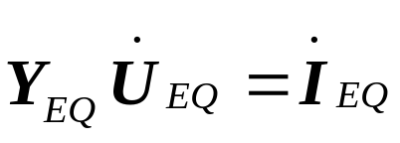

Ward 等值(2)
消去式（2）中的U_{E}，得
（3）
或写成
（4）
消去外部节点后Y_{BB}受到修正，亦即边界节点的自导纳与互导纳改变。
外部系统的节点注入电流I_{E}通过分配矩阵D被分配到边界节点上，分配矩阵D为

Slide 17
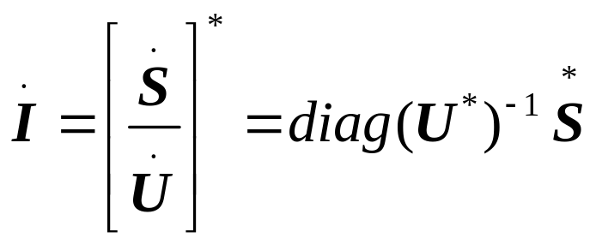
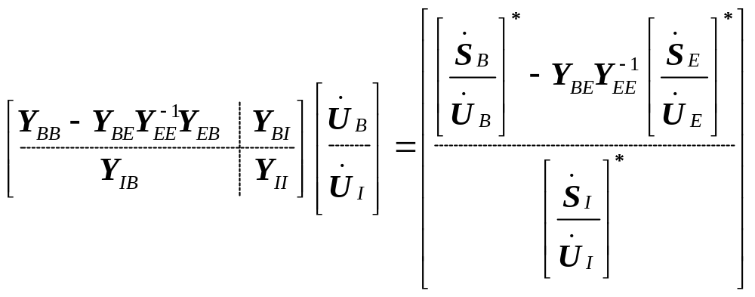
Ward 等值(3)
对线性系统来说式(3)、(4)是一个严格的等值。只要I_{E}不变，在任何I_{B}、 I_{I}下，由（3）求得的U_{B}、U_{I}都与未等值网一致。
但在实际应用中，需要注入功率来代替注入电流，即
则（3）可写成
（5）

Slide 18
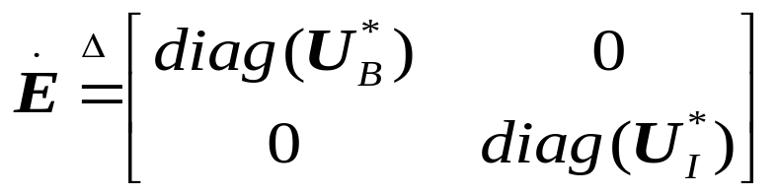
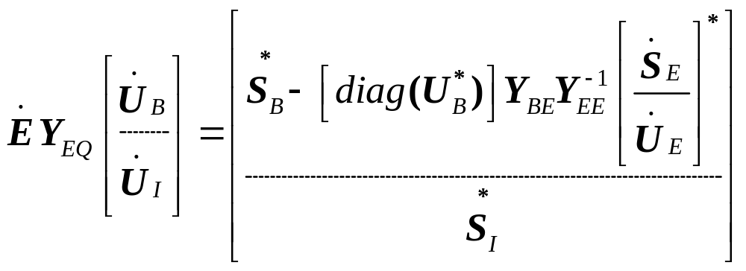
Ward 等值(4)
若E定义为
基本情况下外部系统注入功率分配到边界节点上的注入功率增量
则式(5)可写成
（6）

Slide 19
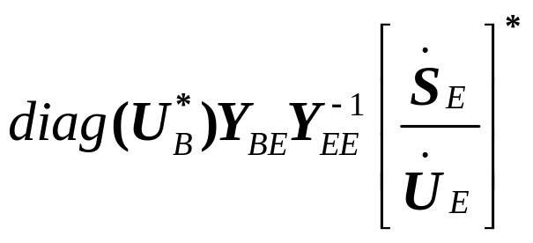
Ward 等值(5)
如果系统是在某一基本运行方式下进行等值，则外部系统注入功率分配到边界节点上的注入功率增量值为
（7）
等值是不严格的：
由于外部系统注入功率在边界节点上的分配与U*_{B}有关。等值后的边界注入功率式（6）与运行方式有关。
在非基本运行方式下，由于外部节点电压U_{E}不同于基本情况，而（7）却引入了基本情况下的U_{E} ，也有误差。

Slide 20
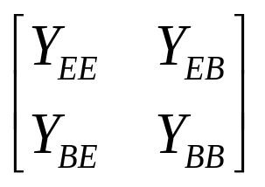
形成Ward等值的步骤
（1）选取一种有代表性的基本运行方式，通过潮流计算确定全网络各节点的复电压。
（2）选取内部系统的范围和确定边界节点，然后对下列矩阵进行高斯消元。
目的：消去外部系统，保留边界节点，得到仅含边界节点的外部等值导纳阵。 Y_{BB} – Y_{BE}Y_{EE}⁻¹Y_{EB}
(3)根据式（7）计算出分配到边界节点上的注入功率增量，并将其加到边界节点原有注入上，得到边界节点的等值注入P_{i}^{EQ}、Q_{i}^{EQ}。

Slide 21
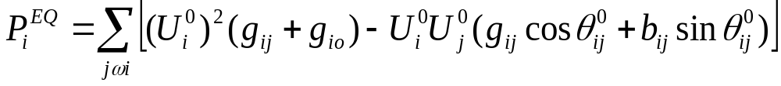
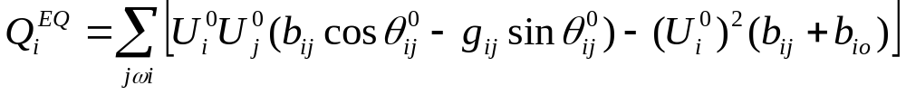
边界节点等值注入P_{i}^{EQ}、Q_{i}^{EQ} 另一形成方法
在已知基本运行方式下的内部与边界节点i电压模值与相角U_{i0},θ_{i0}后，则P_{i}^{EQ},Q_{i}^{EQ}的另外表达方式为:
式中： g_{ij}+jb_{ij}为与边界节点i相连的联络线或等值支路导纳。
θ_{ij}⁰表示边界节点i和相邻节点j之间的电压相角差。
g_{io}+jb_{io}为支路i侧的对地支路导纳；jωi表示节点j与i相邻。
优点：在实时情况下，外部系统运行状态变化不知，而内部和边界节点复电压和联络线潮流，可以随时由状态估计器提供。

Slide 22
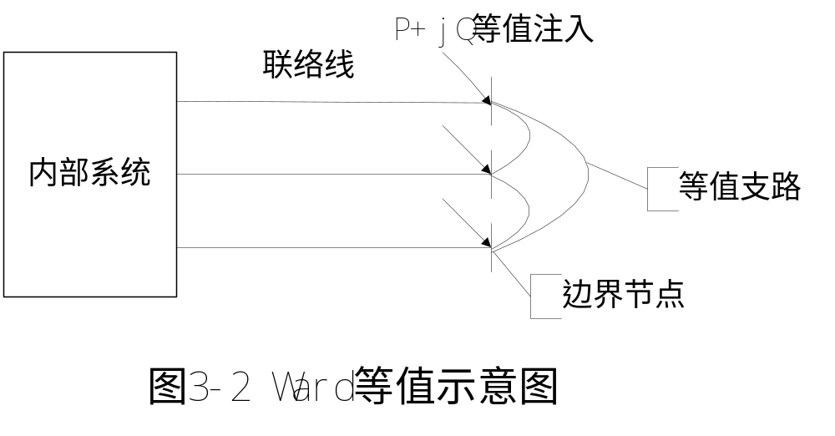
Ward等值后的网络接线

Slide 23
Ward等值网的缺点
用等值法求解潮流时，迭代次数可能过多或完全不收敛。
等值网的潮流计算可能收敛在不可行解上。
潮流计算结果可能误差太大。

Slide 24
Ward等值法的改进措施（1）
并联支路的处理
等值后的并联支路，代表了从边界节点看出去的外部网络对地电容和补偿并联支路。
因为外部网络的串联阻抗值较小，所以外部系统的并联支路有集聚于边界节点的趋势。
等值在边界的并联支路，产生错误的并联支路响应模型。如：边界节点电压微小变化，导致并联支路无功功率显著增加。
而实际外部系统某些节点电压，通常受邻近的PV节点支援，而边界节点电压的改变，对这些节点电压的影响很小。
因此：等值时尽量不用并联支路，而通过求边界的等值注入来计及影响。考虑并联支路聚集效应。

Slide 25
Ward等值法的改进措施（2）
保留外部系统的部分PV节点
在等值时，如果外部系统中含有PV节点，则内部系统中发生事故开断时，应保持外部PV节点对内部系统的无功支援。否则，等值网潮流解算结果差。
做法：
  进行外部等值时，保留无功出力大，且与内部系统电气距离小的PV节点。

Slide 26
Ward等值法的改进措施（3）
非基本运行方式下WARD等值校正：
先以内部系统实时数据作状态估计，求出边界节点的电压模值与电压相角；
然后以所有边界节点作为平衡节点，对基本运行方式下的外部等值系统（由边界节点及保留的外部系统节点组成）作潮流计算。
  对保留的PV节点：有功注入为0，电压模值为给定值，相角取边界节点相角平均值。
潮流计算求得的边界注入用于校正基本运行方式下的注入。
如果校正后注入进行状态估计时，与内部信息有较大残差，可修改边界节点电压模值与相角，重复计算2－3次。

Slide 27
导纳阵稀疏性变差是Ward等值法的必然结果
Y_{EQ}的稀疏性取决于消去范围的大小。
如1000节点1500条支路系统等值成200节点。其中100个是边界节点。等值后矩阵等值支路有：
100×99/2＝4950条
是原来的三倍。

Slide 28
缓冲等值法——改进Ward等值法
假如以发生预想事故的节点为中心，按各相关支路与中心联系的紧密程度把邻接和非邻接的其余节点划分若干节点层。
各节点层所受到的事故扰动影响将随着与中心的距离而逐步衰减。

Slide 29
缓冲母线（节点）与缓冲支路
对于静态安全分析，引起最大影响的开断事故是发生在与边界母线相连的联络线上，以边界母线为中心，可向外部系统确定若干节点层。
若保留第一层各节点，略去该层各节点之间的联络线，加上用Ward等值法得到的边界等值支路与等值注入，就可形成缓冲等值网。
第一层上的节点，称为缓冲母线，缓冲母线与边界母线间的支路，称为缓冲支路。

Slide 30
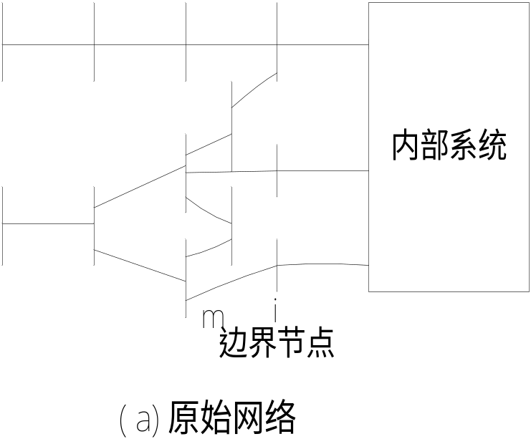
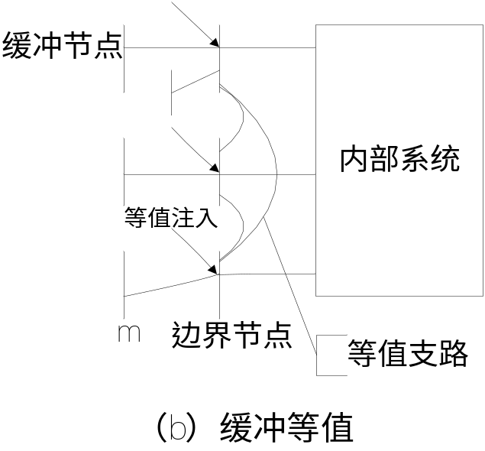

缓冲等值网络图

Slide 31
缓冲等值（1）
在缓冲等值中，边界节点之间的互连等值支路参数及边界节点的等值注入，可由常规的Ward等值法求出。
为了在内部系统出现线路开断情况下，外部系统能向内部系统提供一定的无功功率支援，可把所有缓冲母线m定为PV节点，并规定其有功注入P_{m}=0,母线电压等于相连的边界母线电压U_{m}=U_{i}⁰，这样缓冲母线在任何情况下都不会提供有功功率。
此外，由于高压电网的|g_{ij}|<<|b_{ij}|，在P_{m}=0时，θ_{m}=θ_{i}⁰，所以在基本运行方式下，缓冲母线也不向内部系统提供无功功率。只有内部系统出现事故开断后，缓冲母线才会作出提供无功功率的响应。

Slide 32
缓冲等值（2）
构成等值时，边界母线的类型将按其实际情况定为PV母线或母线PQ母线。
如果边界母线原来就是PV，由于其本身即具有无功增量响应，就不需在这些边界处添相应的缓冲节点。
当边界母线有相邻接的PV节点时，也可考虑不增添相应的缓冲节点。

Slide 33
其它等值方法
广义WARD等值
《电力系统静态安全分析》p104－p111

Slide 34
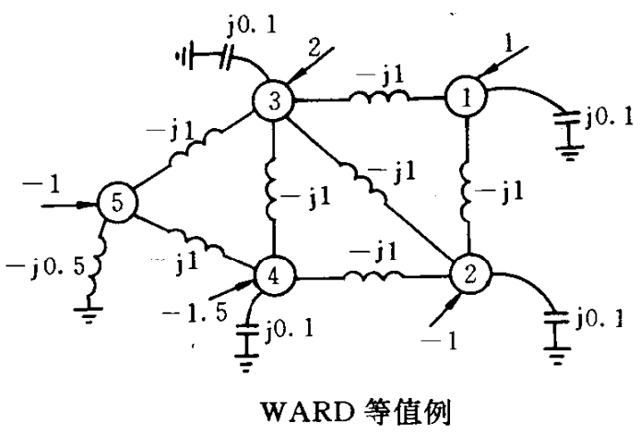
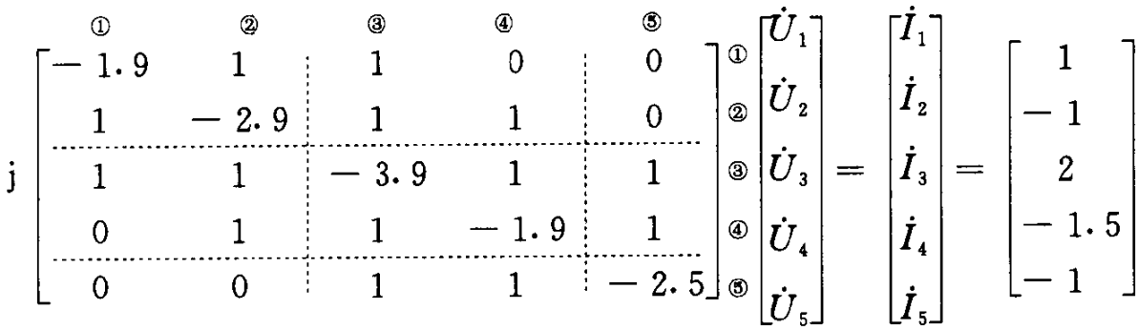
WARD等值算例
对图所示的电力系统，各条支路的导纳和节点注入电流在图上标出。若将系统节点划分为内部系统节点集I＝{5}，边界系统节点集B＝{3，4}，外部系统节点集E＝{1,2}，对该系统进行WARD等值。
解：首先写出网络方程：

Slide 35
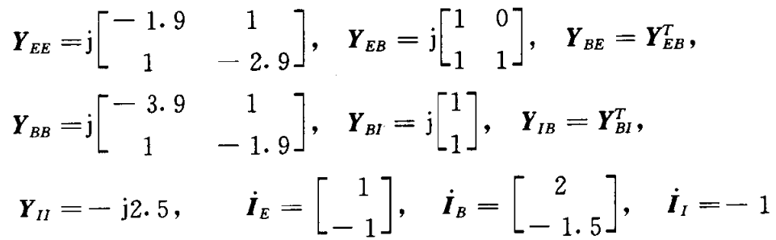
WARD等值算例
则有

Slide 36
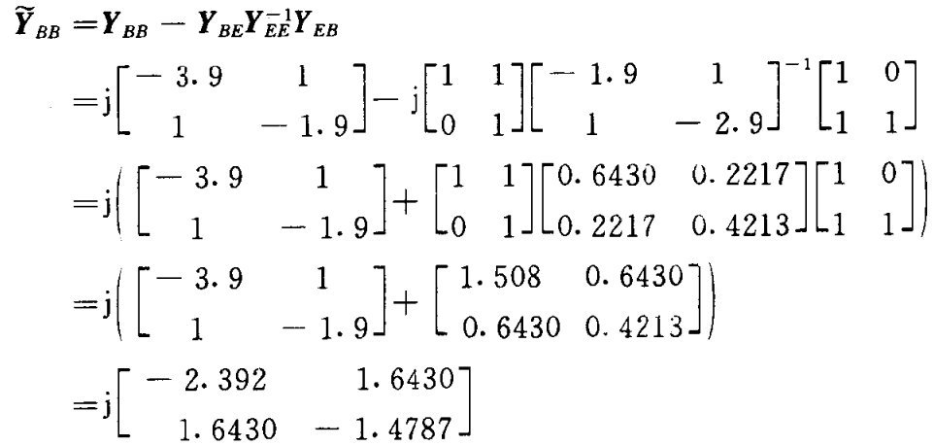
WARD等值算例
求边界等值导纳矩阵：

Slide 37
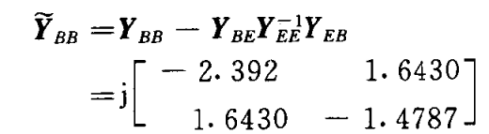
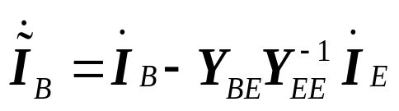
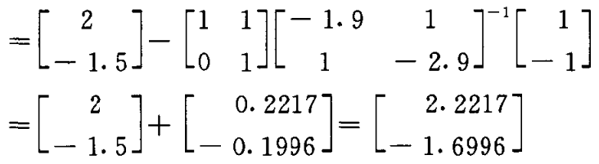
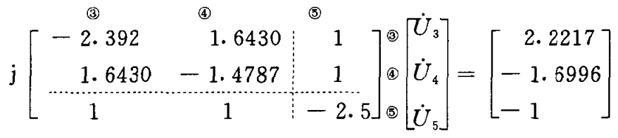
WARD等值算例
得到边界等值导纳矩阵：
求边界等值注入电流：
等值后网络方程如下：

Slide 38
REI等值法
REI (Radial Equivalent Independent)等值法的基本思想：
把电网的节点分为两组，即要保留的节点与要消去的节点。
首先将要消去节点中有源节点按其性质的相关归并为若干组，每组有源节点用一个虚拟的等价有源节点来代替， 它通过一个无损耗的虚拟网络（REI网络）与这些有源节点相联。
在此虚拟有源节点上的有功、无功注入功率是该组有源节点有功与无功功率的代数和。
在接入REI网络与虚拟等价节点后，原来的有源节点就变成了无源节点。
然后将所有要消去的无源节点用常规的方法消去。

Slide 39
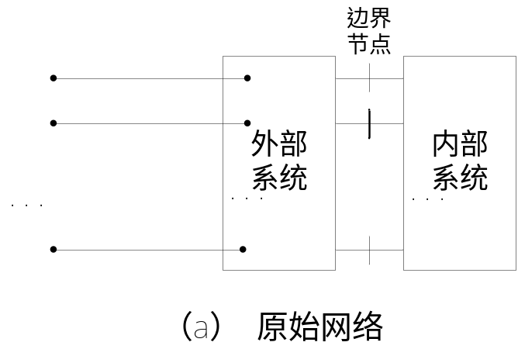
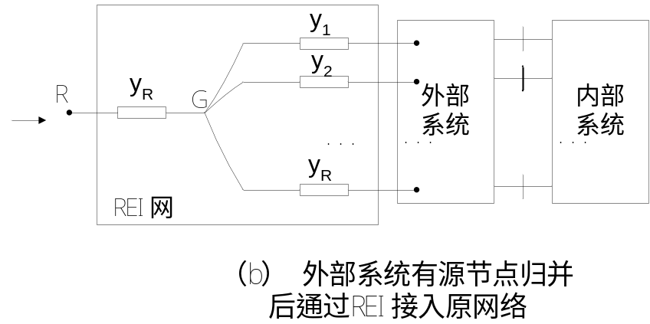
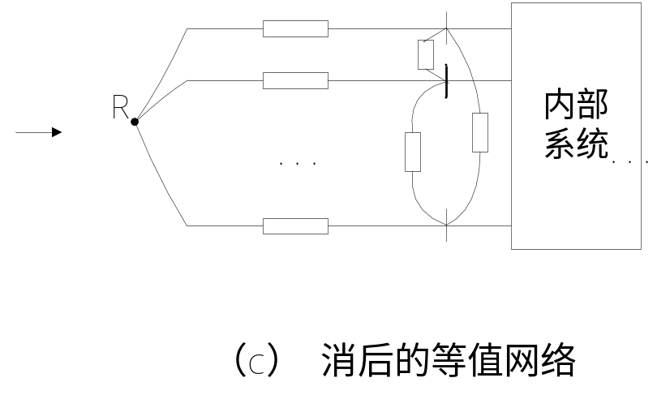
REI等值网络简化过程

Slide 40
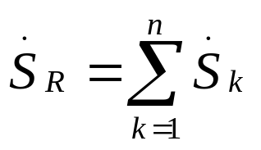
REI等值网络简化过程描述
第一步：将外部系统中具有具有相关性质（如同为电源或负荷节点，PV或PQ节点，电气距离相近等）的有源节点归并为若干组。图（a）仅代表一个组的情况。
第二步：用一个虚拟的有源节点R代替原来的若干有源节点。并通过一个REI网络接到原有的有源节点上，如图（b）所示，这里
为了使得注入到原来各有源节点上的功率仍能保持原有的值，REI网络的有功、无功损耗必须为零，即REI网络应该是一个无损网。为此在REI网络中接有y_{R}以抵消在y₁~y_{n}中产生的损耗。

Slide 41
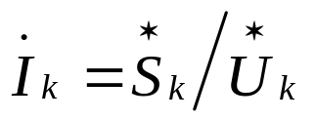
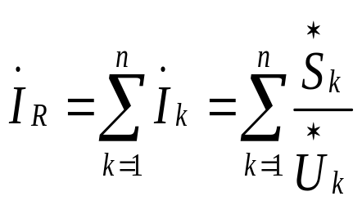
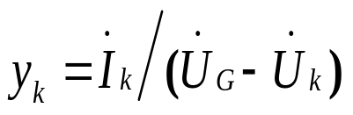
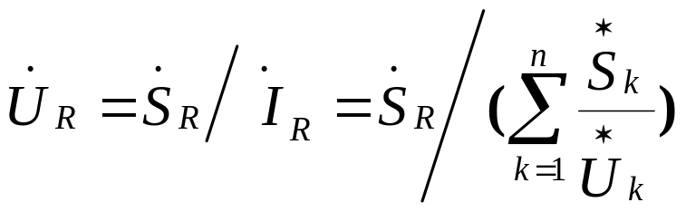

如何确定REI网络中的各个导纳y_{n}的数值
对要消去的每个有源节点，其注入电流关系式为
（8）
式中：U_{k}*为基本潮流解的节点复电压。于是
（9）
在构造REI网络的参数时应保持原始网络各有源节点的注入不变，可得
（10）
为了满足无网损的条件，则

Slide 42
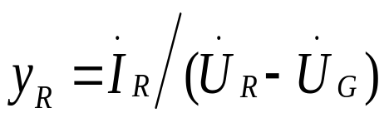
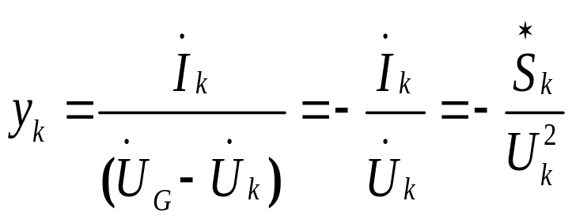
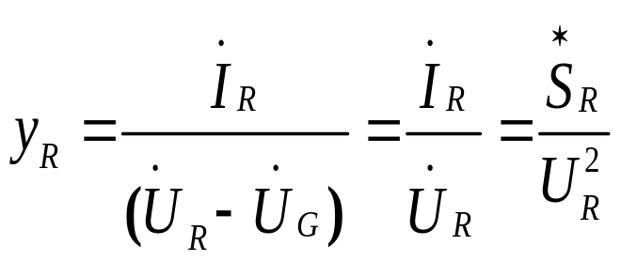
如何确定REI网络中的各个导纳y_{n}的数值
而
式(10)中的U_{G}是任意的,通常取为0。于是REI网络的构造就变成了唯一的。此时
（11）
（12）

Slide 43
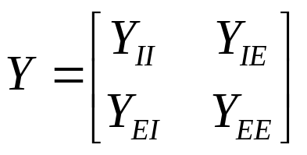
等值过程
第三步，是消去那些不感兴趣的节点。假定扩展了REI网络后的网络导纳矩阵是Y，以下标E表示要消去的节点集，于是Y可写成
消去E中所有节点得到由I中节点所组成的简化网络，如图（c）所示。经过外部等值后的节点导纳矩阵为
Y_{II}－Y_{IE}Y_{EE}⁻¹Y_{EI}
由上面的式11、12可见，REI网络的参数和网络的运行参数U_{K}有关。因此，只有在基本运行方式下才满足和原网络相互等值的关系。当系统的运行情况偏离于基本运行方式时，如果仍保持REI网络参数不变，就会出现误差。

Slide 44
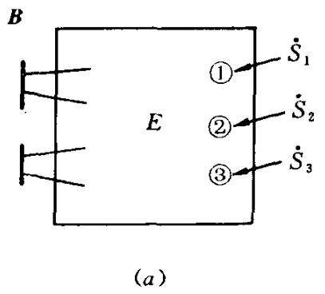
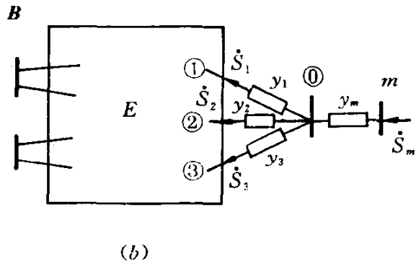
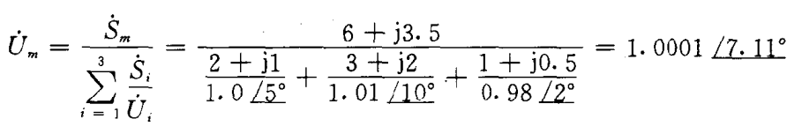
REI等值参数计算算例
对（a）图所示的网络，已知S₁=2＋j1， S₂=3＋j2， S₃=1＋j0.5， U₁=1.0∠5◦， U₂=1.01∠10◦， U₃=0.98∠2◦，求REI等值网络参数。
解：
求虚拟节点处的电压：

Slide 45

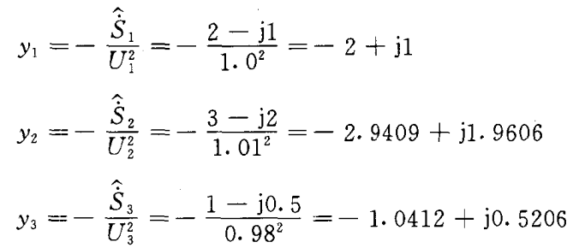
求联结虚拟节点m的支路导纳：
求和节点1、2、3相联的支路的导纳：
可见支路y_{m}是正电阻正电感性支路，而另外三条支路是负电阻和电容性支路。

Slide 46
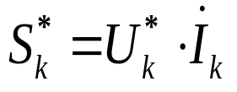
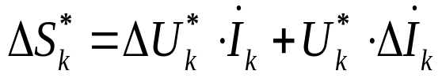
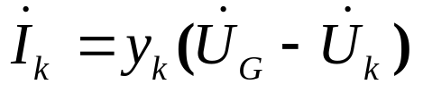
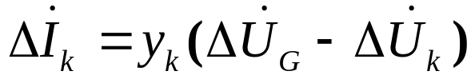
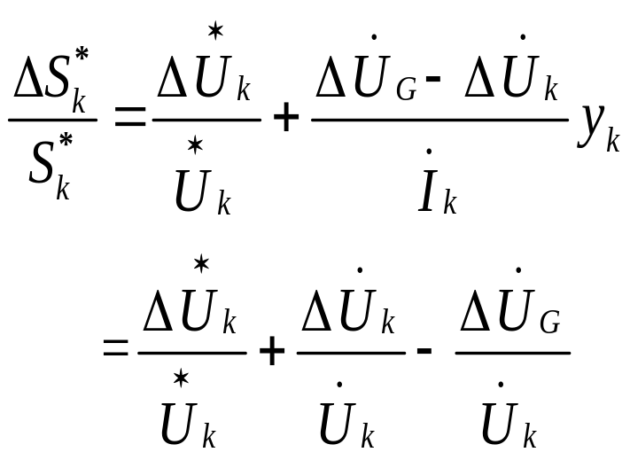
外部系统的有源节点应该如何集合归并(1)
当节点k=1，2，---，n上注入发生变化时。
写成增量形式
由（10）式：
写成增量形式
得到：
（13）

Slide 47
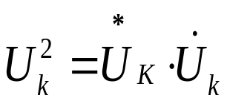
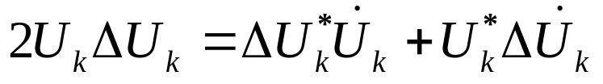
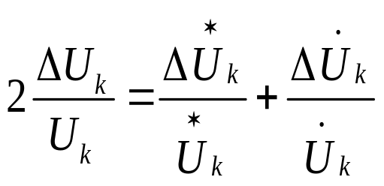
外部系统的有源节点应该如何集合归并(2)
由于 ，故其增量为
得到：
（14）

Slide 48


外部系统的有源节点应该如何集合归并(3)
则式(13)可写成
（15）
同样可得
（16）

Slide 49



对节点归并条件的分析
（1）假定被等值的全部节点均是PQ节点，此时原网络的ΔS_{k}=0,在REI网络中的R节点也被取为PQ节点，因此有ΔS_{R}=0,把ΔS_{R}=0代入式(16)得
（17）
于是式(15)变为
（18）
为了保证REI网络是准确的，必须满足ΔS_{k}=0的条件，亦即由上式可得
（19）

Slide 50
PQ节点
由于式(19)的右边是实数。这意味着U_{R}与U_{k}的角度必须相等，即θ_{R}=θ_{k} 或θ₁=θ₂= --- =θ_{n} 。
因此得出结论：当一组外部PQ母线用REI网络进行等值时，为了保证等值网络在非基本运行方式下的准确度，在基本运行方式下这些母线的电压角应该是同相位的。

Slide 51



对节点归并条件的分析
（2）假定被等值的全部节点是PV母线，此时在原网络中应有ΔU_{k}=0,且由于节点的有功注入保持恒定，ΔS_{k}应是纯虚数。此外，在REI网络中的节点 R也被取为PV母线。因此有ΔU_{R}=0，代入式16得
于是式(15)为
当ΔS_{k}和ΔS_{R}是纯虚数的情况时，上式的左边是实数，亦即
式中：∠S_{k}*为-tg⁻¹(Q_{k}/p_{k})，亦即功率因素角φ_{k}，为负值。

Slide 52
PV节点
为了要使等值网络与原始网络的响应一致，在基本运行方式下，这些PV母线（节点）的电压角θ_{k}和功率因素角φ_{k}之和应是相等的。

Slide 53
REI等值法的在线应用
REI网络是应用了基本运行方式下外部系统的网络拓扑结构与注入功率。
当实时的运行状态不同于构成外部等值当时的网络结构与节点注入时，就需要修改原来的等值网络，否则会出现误差。

Slide 54



说明出现的问题

Slide 55
改进方法
可利用状态估计确定边界节点的电压模值及电压相角。
以所有边界节点为平衡节点对外部等值网络作一次潮流计算。
根据基本态下的等值网络和注入与实际方式下的数值已有不同，因此在边界节点处会出现校正注入功率。
求出各边界节点的校正注入后，可求出一个新的REI校正网络。校正网络包括一个虚拟的REI校正注入节点，为边界节点校正注入之和。 X-REI等值网络。
在进行电力系统在线安全分析时，对每一个运行方式应分别求出校正网络

Slide 56
X-REI应用
节点性质的选择规则：
边界节点仍按其在基本运行方式中的选择；
发电机虚拟节点一般选作PV节点；
负荷虚拟节点一般选作PQ节点；
校正网络的虚拟节点则作为PQ节点处理。

Slide 57
待续…
结 束

